Slide 1

DỰ ÁN LATEX MÔN KỸ NĂNG LÀM VIỆC NHOM
NHÓM MÈO MÉO MEO

Slide 2

BÀI 1 : SƠ LƯỢC VỀ LATEX , CÁCH CÀI ĐẶT VÀ VIẾT MỘT TRANG LATEX CĂN BẢN

Slide 3
NỘI DUNG BÀI HỌC
I.SƠ LƯỢC VỀ LATEX
II.CÁCH CÀI ĐẶT LATEX
II.CẤU TRÚC FILE LATEX

Slide 4
I.SƠ LƯỢC VỀ LATEX

Slide 5
SƠ LƯỢC LATEX
ĐƯỢC VIẾT LẦN ĐẦU VÀO NĂM 1980 BỞI LESLIE LAMPORT TỪ HỆ THỐNG TEX . PHIÊN BẢN HIỆN TẠI LÀ LaTeX 2e
LÀ MỘT NGÔN NGỮ ĐÁNH DẤU VĂN BẢN
ĐƯỢC SỬ DỤNG RỘNG RÃI TRONG LĨNH VỰC HỌC THUẬT BỞI VÌ KHẢ NĂNG THỂ HIỆN CÁC KÝ HIỆU TOÁN HỌC
LATEX TẬP TRUNG VÀO CHẤT LƯỢNG NỘI DUNG VÀ CẤU TRÚC FILE
LATEX MIỄN PHÍ

Slide 6
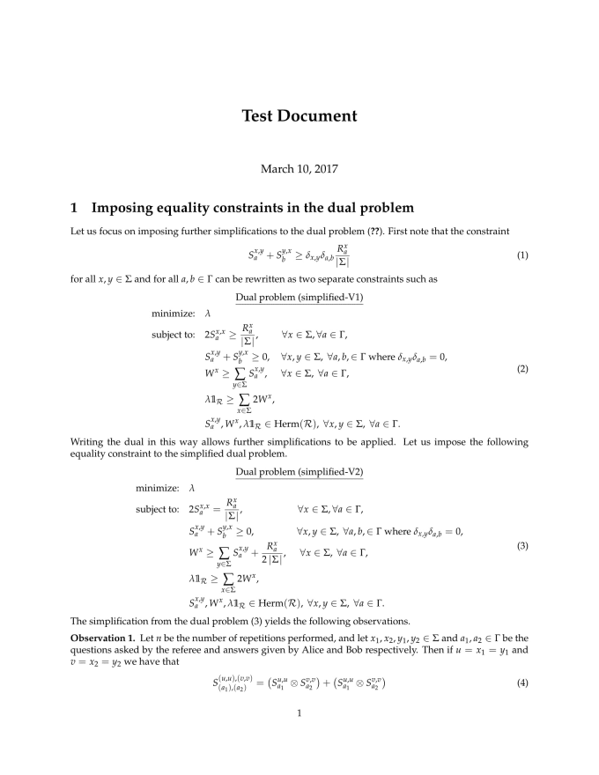
Tài liệu được viết bằng LaTeX

Slide 7
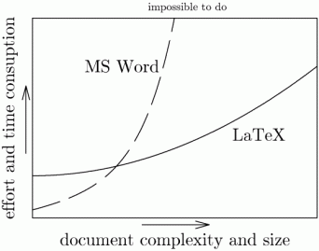
TẠI SAO KHÔNG PHẢI LÀ WORD?

Slide 8
II.CÁCH CÀI ĐẶT LATEX

Slide 9
LATEX KHÔNG PHẢI LÀ MỘT CHƯƠNG TRÌNH
Vì Latex không phải là một chương trình , nên việc cài đặt LaTeX khá phức tạp Cần phải cài đặt một trình soạn thảo và một chương trình chứa các trình biên dịch

Slide 10


TRÌNH SOẠN THẢO
TeXstudio
Texmaker

Slide 11


TRÌNH BIÊN DỊCH
MikTeX
Tex Live

Slide 12
MỘT SỐ TRANG WEB SỬ DỤNG ĐỂ SOẠN THẢO LATEX ONLINE
https://www.overleaf.com/
https://latexbase.com/
https://papeeria.com/
https://tex.stackexchange.com/

Slide 13
III.CẤU TRÚC 1 FILE LATEX

Slide 14
CÁC ĐỊNH DẠNG THƯỜNG GẶP LATEX
*.tex Tập tin nhập liệu của LaTeX (tệp tin nguồn)
*.sty Gói lệnh thêm vào cho LaTeX. Nó là một tập tin riêng lẽ và bạn có thể kết hợp nó vào tập tin tài liệu của bạn bằng cách sử dụng lệnh \usepackage{}
*.pdf Tệp tin xuất bản, tệp này sẽ xuất hiện sau khi bạn biên

Slide 15
PHẦN MỞ ĐẦU CỦA MỘT FILE LATEX
\ Documentclass[options] {article}
Options trong lệnh Documentclass là kích thước font chữ mặc định của toàn bộ văn bản trong latex , mặc định font size là 10 pt
VD : \Documentclass[15pt]{article}

Slide 16
PHẦN MỞ ĐẦU CỦA MỘT FILE LATEX
\ Documentclass[options] {article}
Các lệnh LaTeX được khai báo sau dấu \ (splash)
article phù hợp khi soạn các bài báo trong các tạp chí khoa học, các văn bản trình diễn, các báo cáo ngắn, chương trình hoạt động, thư mời, . . .
report phù hợp khi soạn các báo cáo gồm nhiều chương, các quyển sáchnhỏ, luận văn,. . .
book phù hợp khi soạn sách

Slide 17
Khai báo các gói lệnh sử dụng
Cú pháp:
\unpackage[options]{tên gói lệnh}

Slide 18
Các gói lệnh hay sử dụng
Gói ngôn ngữ tiếng việt: \usepackage[utf8]{vietnam}
Gói gạch chân văn bản : \usepackage{ulem}
Gói viết ký hiệu toán học:\usepackage{amsmath}
Gói thêm hình ảnh từ bên ngoài \usepackage{graphicx}
…

Slide 19
KHAI BÁO TIÊU ĐỀ , TÁC GIẢ , NGÀY THÁNG
\title{Nội dung tiêu đề}
\author{Tên tác giả \ thanks{Nội dung} }
\date{Nội dung}

Slide 20
Khai báo bắt đầu và kết thúc của văn bản
\begin{document}
\end{document}
Các lệnh và nội dung văn bản sẽ được tập trung viết trong 2 câu lệnh trên
Latex sử dụng comment là dấu %

Slide 21
Để xuất tiêu đề , tên tác giả và ngày tháng , cám ơn đã được biết ở bước trước cần chèn đoạn lệnh sau:
\begin{titlepage} %bat dau tieu de
\maketitle %xuat ra tieu de
\end{titlepage} %ket thuc tieu do

Slide 22
Tập Latex đầu tiên
\documentclass[15pt]{article}
\usepackage[utf8]{vietnam}
\title{First document}
\author{Hubert Farnsworth \thanks{Meomeomeo} }
\date{February 2021}
\begin{document}
\begin{titlepage}
\maketitle
\end{titlepage}
\end{document}

Slide 23
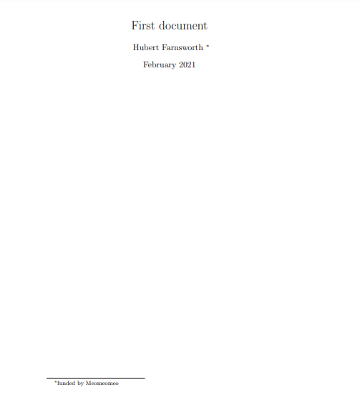
KẾT QUẢ XUẤT RA

Slide 24
Lệnh ngắt trang
\newpage

Slide 25
Lệnh \pagestyle{kiểu}
plain đánh và xuất số trang ở giữa phần chân ở cuối trang văn bản. Đây là kiểu định dạng mặc định.
headings xuất tiêu đề của chương hiện tại và số thứ tự của trang văn bản ở vùng tiêu đề của trang; đồng thời, phần chân của trang được để trống.
empty đặt cả phần tiêu đề và phân chân của trang là rỗng.

Slide 26
HIỆN TÊN CHAPTER TRÊN ĐẦU TRANG (CHỈ ÁP DỤNG ĐƯỢC VỚI KIỂU TRANG LÀ BOOK)
\pagestyle{headings}
\begin{document}
\chapter{tên chaper}
\end{document}

Slide 27
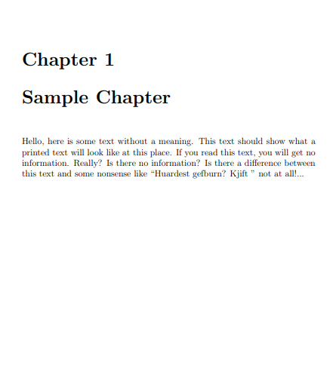
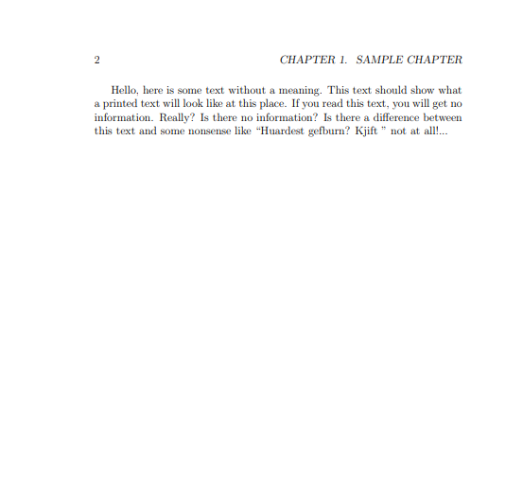

Slide 28
Custom thanh header bằng gói
\usepackage{fancyhdr}
\pagestyle{fancy} Khai báo page style của gói vừa khai báo
\rhead{Nội dung} tiêu đề góc trên bên phải
\lhead{Nội dung} Tiêu đề góc trên bên trái
\rfoot{Nội dung} Tiêu đề góc chân bên phải
\thepage Số trang

Slide 29
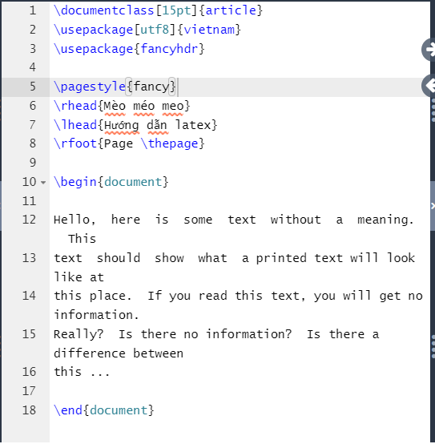
VÍ DỤ

Slide 30
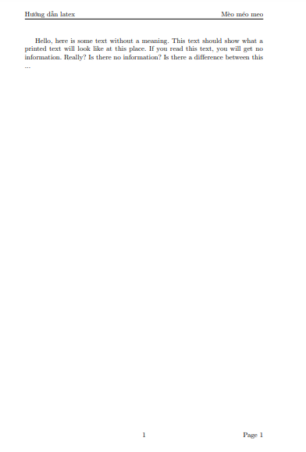

Slide 31
CÁM ƠN CÁC BẠN ĐÃ THEO DÕI BUỔI HỌC

Slide 32
Tài liệu tham khảo:
https://www.overleaf.com/learn/latex/Creating_a_document_in_LaTeX
https://phamanhvinh.wordpress.com/2017/04/10/latex-bai-1-soan-thao-trong-latex/
https://blogchiasekienthuc.com/thu-thuat-hay/soan-thao-van-ban-voi-latex.html

